Slide 1
ОПИСАНИЕ МЕХАНИЧЕСКИХ СВОЙСТВ GRAPHYNE НА ОСНОВЕ ПАРНЫХ ПОТЕНЦИАЛОВ ВЗАИМОДЕЙСТВИЯ
Выполнил: Уразлин В.С.
Научный руководитель: Подольская Е.А.

Slide 2
Исследуемые структуры
graphene
γ-graphyne
6,6,12-graphyne
β-graphyne
α-graphyne
В рассматриваемых структурах материала электроны могут перемещаться по кристаллической решетке быстрее, чем в графене благодаря наличию тройных связей. В отличие от graphyne графен имеет запрещенную зону, что позволяет ему обладать большей электропроводностью.

Slide 3
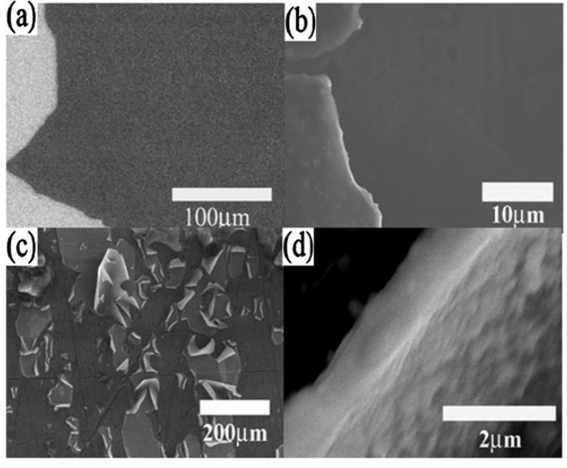
Синтез graphyne
Синтез графеновых материалов может включать использование подложек в подходах, связанных с недавно сообщенным синтезом графена на металлических поверхностях путем химического осаждения молекул органических предшественников из паровой фазы. Его выращивают на медной фольге.
New materials graphyne, graphdiyne, graphone, and graphane: review of properties,
synthesis, and application in nanotechnology, PubMed,Qing Peng , Albert K Dearden , Jared Crean

Slide 4
Постановка задачи
Цели: исследование механических свойств аллотропных модификаций углерода.
Создание общей теории
Задачи: получение общей формы уравнений для определения упругих микроскопических констант материалов и нахождение их связи с макроскопическими.
Построение потенциала парного взаимодействия

Slide 5
Математическая модель
Атомы соединены балками. Балки имеют поперечную и продольную жесткость, которые необходимо определить. Таким образом, количество степеней свободы уменьшается
Для получения жесткостей и связи микро - и макропараметров построены тензоры жесткости 4-го ранга. Условием устойчивого равновесия является положительная определенность тензора жесткости.

Slide 6
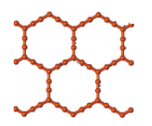
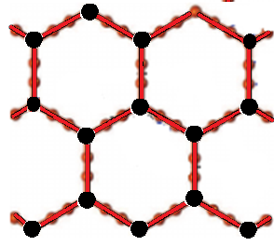
α-graphyne
Атомы, образующие шестиугольник, остаются, остальные “игнорируются”.
Предполагается, что массы атомов между узлами решетки распределены равномерно, т. е. масса одного “забытого” атома переходит в ближайшую вершину.
Рис. 1.1. Структура α-graphyne
Рис. 1.2. Упрощенная модель α-graphyne

Slide 7
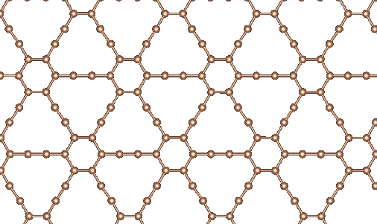
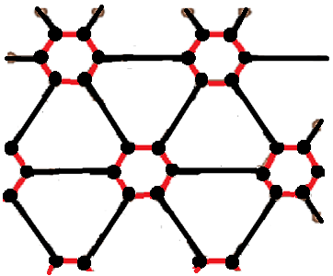
γ-graphyne
Предполагается, что кольцо представляет собой правильный шестиугольник.
Массы “игнорируемых” атомов переходят к вершинам.
Красным цветом обозначен первый тип связи. Черным - второй.
Рис. 1.3. Структура γ-graphyne
Рис. 1.4. Упрощенная модель γ-graphyne

Slide 8
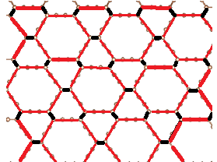
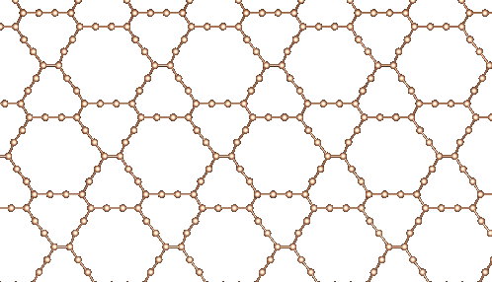
β-graphyne
По мере увеличения/уменьшения длины связей возможен переход от одной структуры к другой.
Массы “игнорируемых” атомов в кольце идут к ближайшим вершинам.
Fig. 1.5 Стуктура β - graphyne
Fig. 1.6. Упрощенная модель β - graphyne

Slide 9
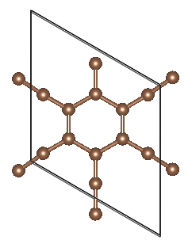
Элементарная ячейка
Для всех ранее рассмотренных структур элементарная ячейка выбирается в виде ромба. Тензоры жесткости будут построены на примере γ-графена, поскольку в будущем эта структура может стать заменой графена.
Рис. 2. Элементарная ячейка graphyne
Xun Hou, Chunmei Li Guannan Li,Study of Electronic Structure, Thermal Conductivity, Elastic and Optical Properties of α, β, γ-Graphyne Faculty of Materials and Energy, January 2018
Materials 11(2)

Slide 10
Расчетные формулы
Приведенные ниже формулы отвечают за жесткость между атомами, которые связаны различными связями
$a_{ʋ}$ -
$A_{ʋ}=c_{A}n_{ʋ}n_{ʋ}$ + $c_{D}$(E - $n_{ʋ}n_{ʋ}$) (1)
$${}_{}^{3}{C=\frac{1}{S}}\sum{a_{ʋ}A_{ʋ}(1.2)}$$
$${}_{}^{2}{C=\frac{1}{S}}\sum{A_{ʋ}(1.3)}$$
${}_{}^{4}{\grave{C}=\frac{1}{S}}\sum{a_{ʋ}A_{ʋ}a_{ʋ}}$(1.1)
${}_{}^{4}{C=}{}_{}^{4}{\grave{C} −{}_{}^{3}{C∗}}{}_{}^{2}{C^{−1}∗{}_{}^{3}{C^{T}}}$ (2)
вектор положения атома решетки (узла),
взятый из рассматриваемого атома (альфа-номер узла)
${}_{}^{4}{\grave{C}=\frac{1}{S}}\sum{a_{ʋ}A_{ʋ}a_{ʋ}+ }{a′}_{ʋ}{A′}_{ʋ}{a′}_{ʋ}$(3)
В формуле 3 есть 2 два слагаемых,
которые позволяют моделировать различные типы соединений.
.
A.M. Krivtsov. Elastic Properties of One-Atomic and Two-Atomic Crystals. Izd. Politekh. Univ., St. Petersburg, 2009, 126 p.

Slide 11
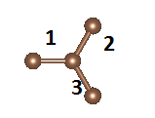
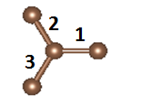
Выбор базиса
Орты, которые определяют направления от определенного атома кристаллической решетки к его соседям
$n_{1}$(-1;0)
$n_{2}$($\frac{\sqrt{3}}{2};\frac{1}{2})$
$n_{3}$($\frac{\sqrt{3}}{2};−\frac{1}{2})$
Второй тип
${n′}_{1}$(1;0)
${n′}_{2}$($−\frac{\sqrt{3}}{2};\frac{1}{2})$
${n′}_{3}$($−$ $\frac{\sqrt{3}}{2};−\frac{1}{2})$
Есть 3 связи первого типа и 3 связи второго типа.
Рис. 3. Первый тип узла
Рис. 4. Второй тип узла

Slide 12
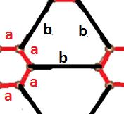
Разные ориентации
В будущем понадобятся векторы, которые будут отличаться для разных связей. a,b - длины звеньев (a в кольце, b вне него)
$a_{1}$ (-a;0)
$a_{2}$ (b$\frac{\sqrt{3}}{2};b\frac{1}{2})$
$a_{3}$ (a$\frac{\sqrt{3}}{2};−a\frac{1}{2})$
Площадь элементарной ячейки
S $=\frac{1}{2}\left(a+b\right)∗(a\sqrt{3}+2∗\sqrt{b^{2 }−\frac{a^{2}}{4}})$
Рис 5. Обозначения длин

Slide 13
Тензор жесткости для γ-graphyne
Рассматриваемая структура обладает симметрией упругих характеристик относительно двух ортогональных направлений. Тензор жесткости в двумерном случае будет иметь четыре независимых компоненты. Горизонтальное направление-кресло, вертикальное-зигзаг.
Модуль Юнга
$$E_{ij}=\frac{C_{ii}C_{jj}−{C_{ij}^{}}_{}^{2}}{C_{jj}}$$
Коэффициент Пуассона
С = $\left(\begin{matrix}С_{11} & С_{12} & 0 \\ С_{12} & С_{22} & 0 \\ 0 & 0 & С_{66}\end{matrix}\right)$
$$ʋ_{ij}= \frac{C_{ij}}{C_{jj}}$$
i,j = 1,2;i≠j
A.M. Krivtsov. Deformation and fracture of solids with microstructure. M: Fizmatlit. 2007. 304 p.

Slide 14
Тензор жесткости для γ-graphyne
$С_{11}$ =
$С_{12}$=$С_{21}$= =
$С_{22}$=
$С_{66}$ =

Slide 15
Определение микропараметров
Модуль Юнга и коэффициент Пуассона взяты из экспериментальных данных, и решается задача нелинейного программирования
$\frac{{\text{(}\frac{С_{11}}{С_{12}}\text{– }\text{ʋ)}}^{n}}{{\text{ʋ}}^{n}}+\frac{\text{(}{\text{(}\frac{С_{12}С_{21}−С_{11}С_{22}}{С_{11}}\text{)– }\text{E}\text{)}}^{n}}{E^{n}}−$> min
Условие устойчивого равновесия:
$С_{11}≥0$; $С_{11}С_{22}−С_{12}С_{21}≥0$; $С_{11}С_{22}С_{66}≥0 \text{;}$
Тензор${}_{}^{2}{C }$ $положительно определенный.$
В$метрике С^{ n}$,была найдена разница между функциями упругих макропараметров

Slide 16
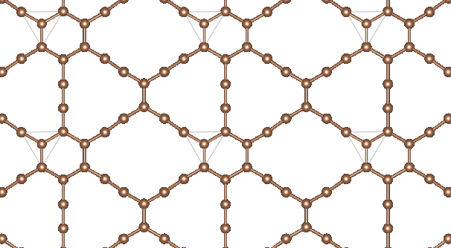
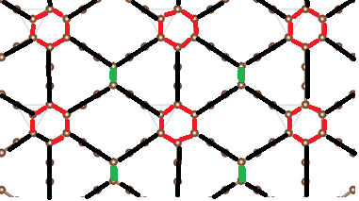
6,6,12-graphyne
Вводится еще одна пара продольных жесткостей c_{A3} и поперечных жесткостейc_{D3}
Третий тип связи отмечен зеленым цветом
Рис. 6. 6,6,12-graphyne
Рис. 6.1. 6,6,12-graphyne с тремя типами связей

Slide 17
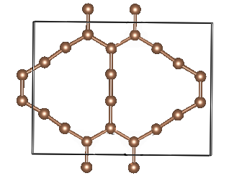
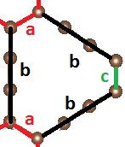
6,6,12-graphyne
Элементарная ячейка также представляет собой прямоугольник. Зная параметры решетки (длины 3 типов связей), вычисляется площадь элементарной ячейки. Кроме того, будет связь ${c′}_{1}$ (-c;0)
Площадь элементарной ячейки
S $=2\left(a+b\right)(\frac{a\sqrt{3}}{2}+\sqrt{b^{2 }−({c+a)}^{2}})$
Рис. 7. Элементарная ячейка 6,6,12-graphyne
Рис. 7.1. Обозначение расстояний

Slide 18
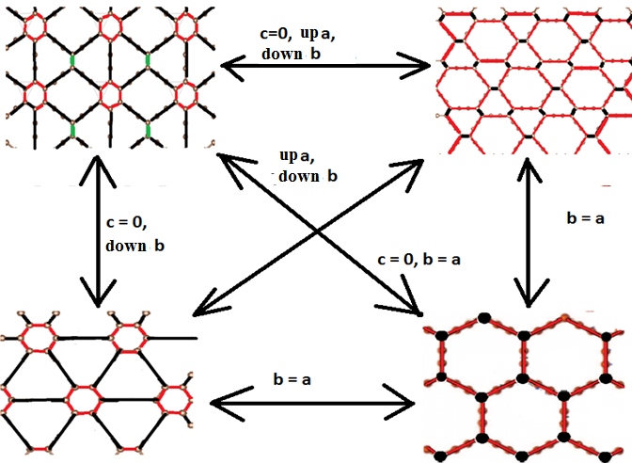
Связь между структурами
Подводя промежуточный итог, отмечается, что возможен переход от 6,6,12-графина к другим структурам. Для этого нужно изменить длину соединения (изменить площадь элементарной ячейки) и обнулить жесткость соединения. Ниже приведена возможная схема перехода.

Slide 19
Упругие модули
Name, graphyne | Graphene | Gamma | 6,6,12 | betta | alfa
c_{A1}/c_{D1}, n/m | 704.724/ 346.955 | 742.439/ 631.23 | 424.57/ 616.4 | 322.294/ 76.364 | 218.155/ 42.413
c_{A2}/c_{D2}, n/m | 704.724/ 346.955 | 449.530/ 149.14 | 412.154/ 128.887 | 40.172/ 111.776 | 218.155/ 42.413
c_{A3}/c_{D3}, n/m | - | - | 174.971/ 174.351 | - | -
Таблица 1. Микропараметры материала
Anisotropic Elastic Modulus, High Poisson’s ratio and Negative Thermal Expansion of Graphynes and Graphdiynes
Sergio A. Hernandez, Alexandre F. Fonseca * . Applied Physics Department, Institute of Physics “Gleb Wataghin”,
University of Campinas -

Slide 20
Упругие модули
Name | a,nm | b,nm | E_{lit} N/${mm}^{2}$ | E_{calc} N/${mm}^{2}$ | ʋ_{lit} | ʋ_{calc} | $$\frac{\text{ʋ}\text{lit} }{\text{ʋ}\text{calc} }, \%$$
Graphene | 1.42 | 1.42 | 300 | 298 | 0.29 | 0.33 | 13
Gamma-graphyne | 1.41 | 3.66 | 158 | 153.8 | 0.429 | 0.411 | 5
6,6,12-graphyne | 1.41 | 3.66 1.2© | 145.16 | 144.38 | 0.303 | 0.257 | 16
betta-graphyne | 3.7 | 1.41 | 93.6 | 92,5 | 0.52 | 0.49 | 6
alfa-graphyne | 1.41 | 1.41 | 42.8 | 42.86 | 0.72 | 0.70 | 3
Таблица 2. Макропараметры материала
© - обозначает длину третьей связи.
Anisotropic Elastic Modulus, High Poisson’s ratio and Negative Thermal Expansion of Graphynes and Graphdiynes
Sergio A. Hernandez, Alexandre F. Fonseca * . Applied Physics Department, Institute of Physics “Gleb Wataghin”,
University of Campinas

Slide 21
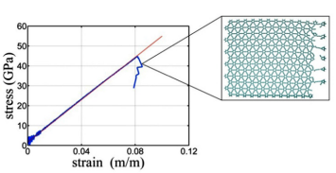
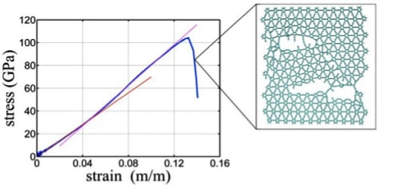
γ-graphyne поведение при нагрузке
Рис. 8. График напряжения-деформации. Направление зигзаг.
Рис. 8.1. График напряжения-деформации. Направление кресло.
На рисунке 8-8.1 показано линейное поведение материала почти до разрушения. Основываясь на этом факте, можно примерно оценить деформации и напряжения для построения потенциала взаимодействия
Steven W. Cranford , Markus J. Buehler , Mechanical properties of graphyne,
Carbon 49(13),p. 4111-4121,2011

Slide 22
Потенциал парного взаимодействия для γ-graphyne
При построении потенциала учитывались следующие предположения: вторая производная потенциала - жесткость. Максимальное напряжение составляет 107,5 ГПа, полученное по закону Гука, относительное удлинение-0,1848, наименьшая жесткость связи-149 Н / м. Кусочные значения будут нанесены на три интервала. Первый интервал предполагает положительную жесткость, на втором - меняется знак жесткости, на третьем - взаимодействия нет.
Steven W. Cranford , Markus J. Buehler , Mechanical properties of graphyne,
Carbon 49(13),p. 4111-4121,2011

Slide 23
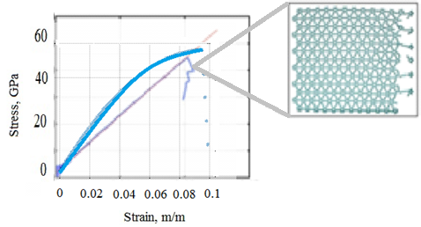
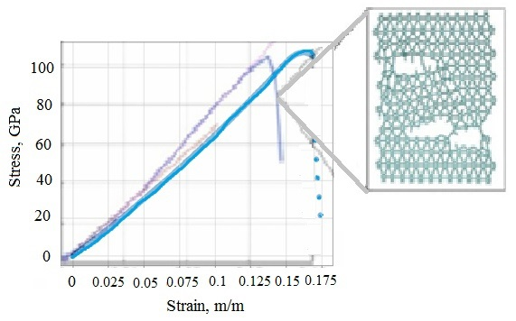
Результаты
На основе парного потенциала, построенного для двух различных направлений, получена зависимость напряжения от деформации.
Рис. 9. График напряжения-деформации. Направление кресло.
Таким образом, критические деформации были найдены на основе значения критического напряжения.
Рис. 9.1. График напряжения-деформации. Направление зигзаг.

Slide 24
Результаты
Данные из другой работы* приведены в таблице. В отличие от предыдущего случая, использовался другой метод построения решения. Наибольшее изменение было показано по величине напряжения зигзага.
Direction | Max stress*, GPA | Max strain* | Max stress, GPA | Max strain | $\frac{\text{stress}\text{∗}}{\text{stress}}$,% | $\frac{\text{strain}\text{∗}}{\text{strain}}$,%
Armchair | 45.33 | 0.112 | 51.86 | 0.096 | 13 | 13.3
Zigzag | 60.27 | 0.177 | 109.72 | 0.165 | 45 | 7
*Yulin Yang,Xinmiao Xu, Mechanical properties of graphyne and its family – A molecular dynamics
investigation,Computational Materials Science, August 2012

Slide 25
Заключение
Получены продольные и поперечные жесткости балок, связывающих атомы
Тензоры жесткости для углеродных модификаций составляются для расчета напряженно-деформированного состояния.
Построены потенциалы деформации в двух направлениях
Производится оценка деформации и напряжения по сравнению с другими данными
На основе полученных микропараметров можно также смоделировать поведение других модификаций углерода.

Slide 26
Спасибо за внимание!

